Slide 1

Conception et implémentation sur circuit FPGA d’une architecture composée de plusieurs processeurs programmables dédiés pour de la représentation 3D
DEVANT David
TROMPAT Aurélien
Filière SEE
Notes:
David

Slide 2



Systèmes Électroniques Embarqués
Filière en apprentissage
Développement sur FPGA
SEE 2A
Informatique bas-niveau
Projet de longue durée
Notes:
David

Slide 3
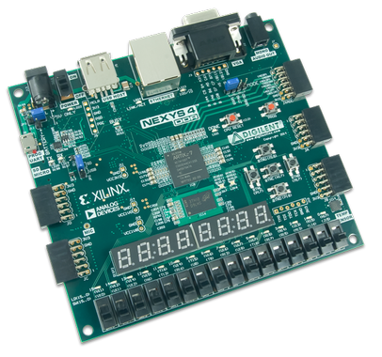
Contexte du projet
Conception d’un processeur 8 bits à jeu d’instruction réduit sur FPGA
Réaliser un affichage 3D
d’un cube en rotation
Reprise d’un projet de la promotion SEE précédente
Auteurs : Pierre JOUBERT et Julien BESSE
Notes:
David

Slide 4



Structure du projet
2. Conception du Langage propriétaire:
« Le Baguette » et de son compilateur
1. La description matérielle en VHDL
3. Management du projet
Notes:
Aurélien

Slide 5
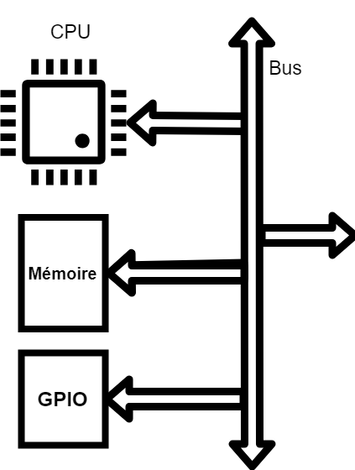

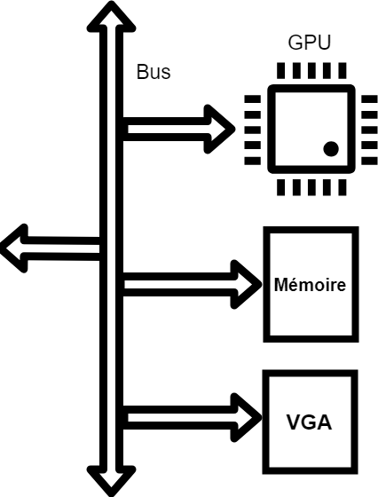
1. Description matérielle
Notes:
Aurélien

Slide 6
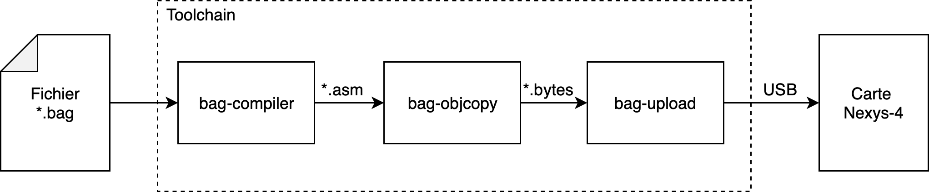
2. Conception du compilateur
Ecrire le programme en assembleur dans la RAM
Développement d’une chaine de compilation
Création du « Baguette » : langage propriétaire
Notes:
David

Slide 7
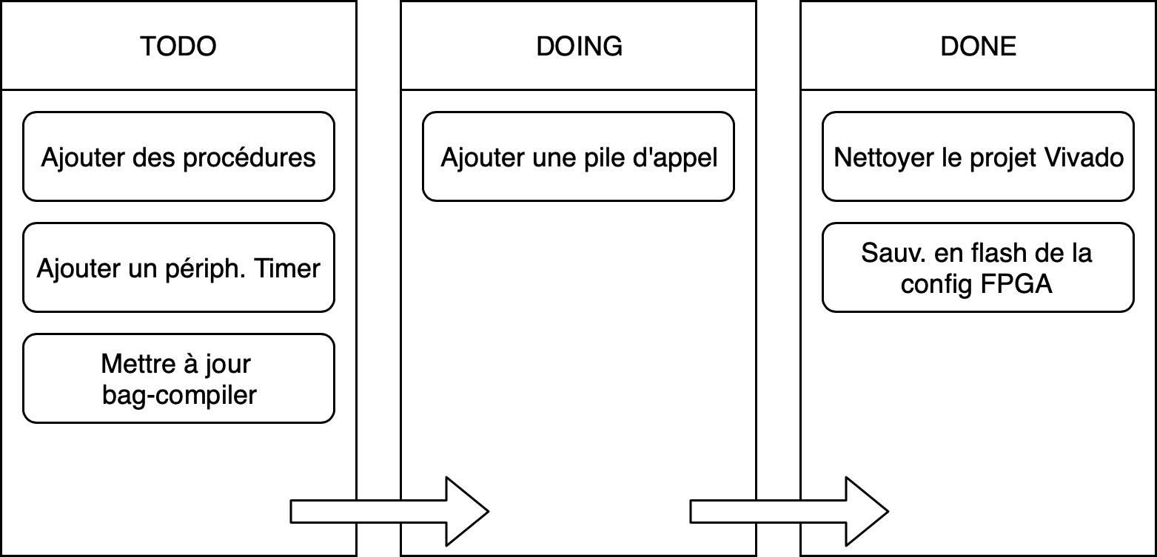
3. Management du projet
Outil de gestion des tâches (Méthode de Kanban)
Notes:
Aurélien
On introduit une gestion des taches pour faire la liaison entre matériel et logicielle

Slide 8
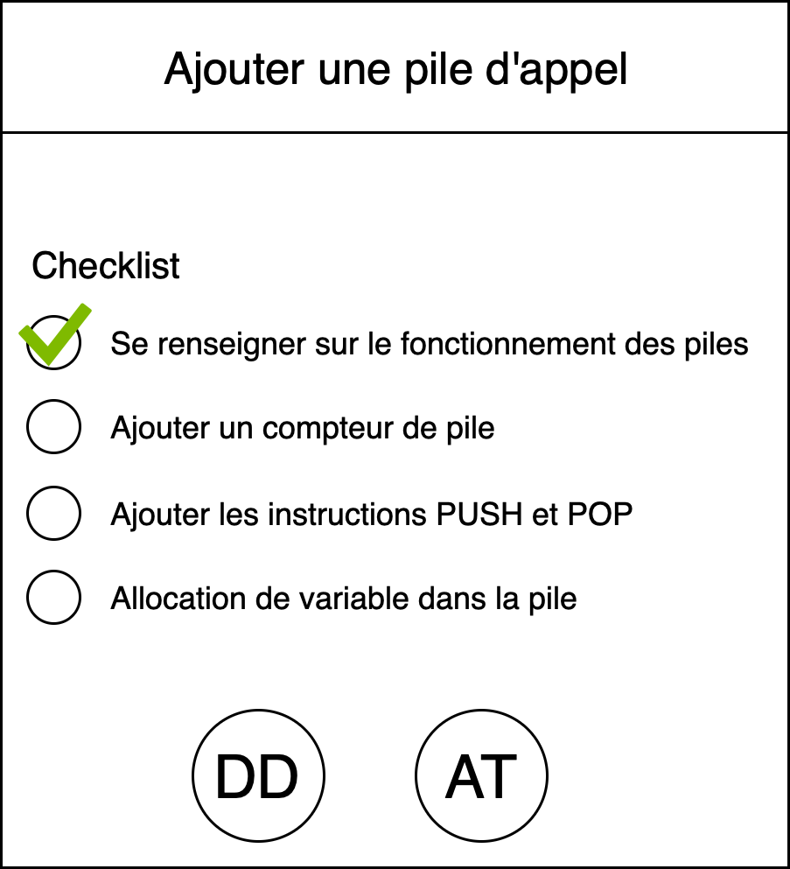
3. Management du projet
Détail des actions
Membre de l’équipe assigné à la tâche
Notes:
Aurélien

Slide 9





Venez découvrir la filière SEE !
HACKBORDEAUX 2019
Notes:
Aurélien

Slide 10
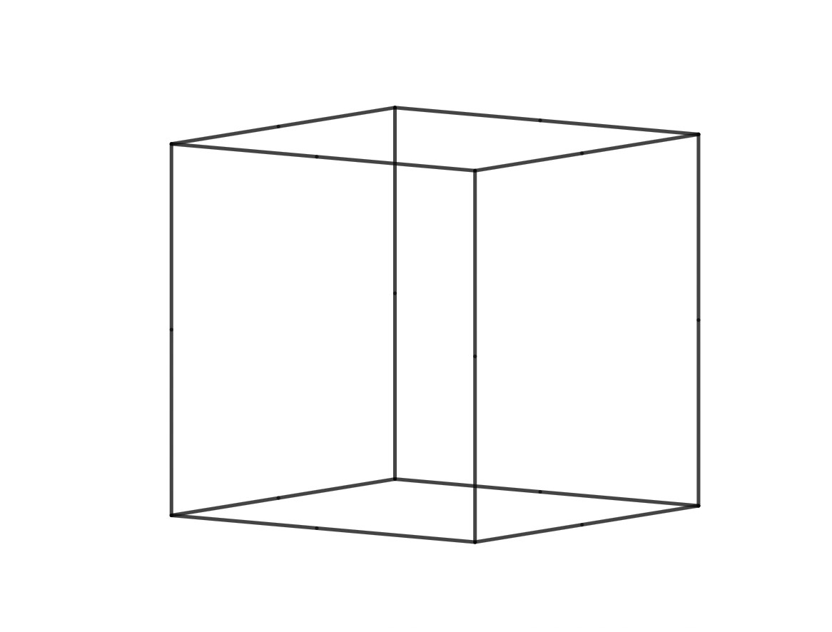
Merci pour votre attention
Questions ?
(Ceci n’est pas un cube… c’est LE cube généré par ProceXeirb)

